Slide 1
Владимирское село: традиции
и новые тенденции в фокусе
Всероссийской сельскохозяйственной переписи 2016 года
А.Н Быков
февраль 2018 г.
Территориальный орган Федеральной службы государственной статистики по Владимирской области

Slide 2
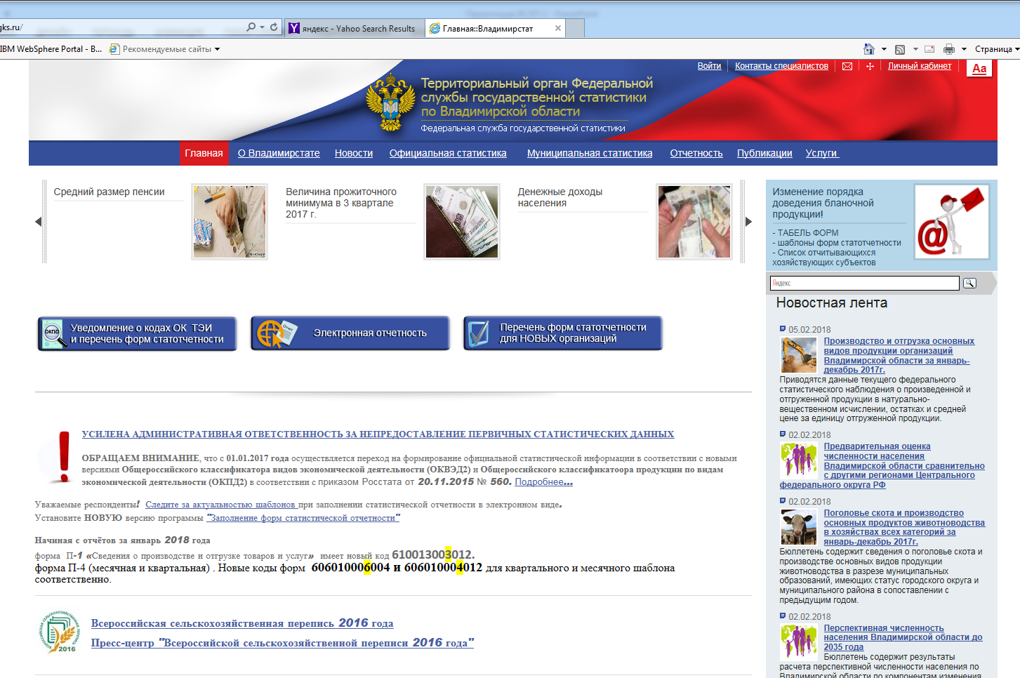
Село в порядке –
страна в достатке!

Slide 3
Численность населения Владимирской области
на 1 января 2006 и 2016 годов (тысяч человек)
Численность населения Владимирской области на 1 января | Общая численность | Численность сельского населения | Сокращение численности сельского населения за 10 лет | Доля сельского населения (%)
2006 г. | 1 486,5 | 339 |  | 22,8%
2016 г. | 1 397,2 | 308,2 | - 31 тыс. | 22,1%
В сельскохозяйственном комплексе области занято порядка 5 % от населения занятого в экономике ( по РФ около 10 %)
Получены важнейшие сведения о реальном состоянии сельского хозяйства:
- о количественных характеристиках сельхозпроизводителей;
- о масштабах произошедших структурных изменений в отрасли;
- о роли каждой категории сельхозпроизводителей в формировании продовольственных ресурсов;
- о состоянии инфраструктуры, технической оснащенности сельхозпроизводителей;
- о кадровом потенциале, инновациях, господдержке и о многих других показателях, о которых невозможно было узнать из данных текущей статистики.
Федеральная научно-техническая программа развития сельского хозяйства на 2017 – 2025 годы
(от 25.08.2017)
(51,1 млрд. руб)

Slide 4
число сельскохозяйственных организаций/хозяйств (единиц)
320 тыс.
*ИП – Индивидуальные предприниматели
*ЛПХ – Личные подсобные хозяйства
*КФХ – Крестьянские (фермерские хозяйства
2217
308 тыс.
2006
2016
1440
1326
1029
429
426
Сельскохозяйственные организации
Крестьянские (фермерские) хозяйства и ИП*
ЛПХ* и другие индивидуальные хозяйства граждан
Некоммерческие объединения граждан
По сравнению с 2006 г. снизилось число хозяйств по всем категориям сельхозпроизводителей, за исключением некоммерческих объединений граждан (+114 объединений). Больше всего сократилось число:
- КФХ* и ИП - более чем наполовину (на 1,2 тыс. или на 54%),
- ЛПХ - на 12,3 тыс. хозяйств (менее чем на 4%),
- число с/х организаций – изменилось незначительно (минус 3 организации, на 0,7 %).
Но если мы посмотрим отдельно по крупным, средним и малым предприятиям, то ситуация будет кардинально отличаться.
Число крупных и средних предприятий сократились довольно значительно на 136 ед. со 180 до 44.
Число малых организаций, наоборот, стало больше на 132 ед. со 156 до 288.

Slide 5
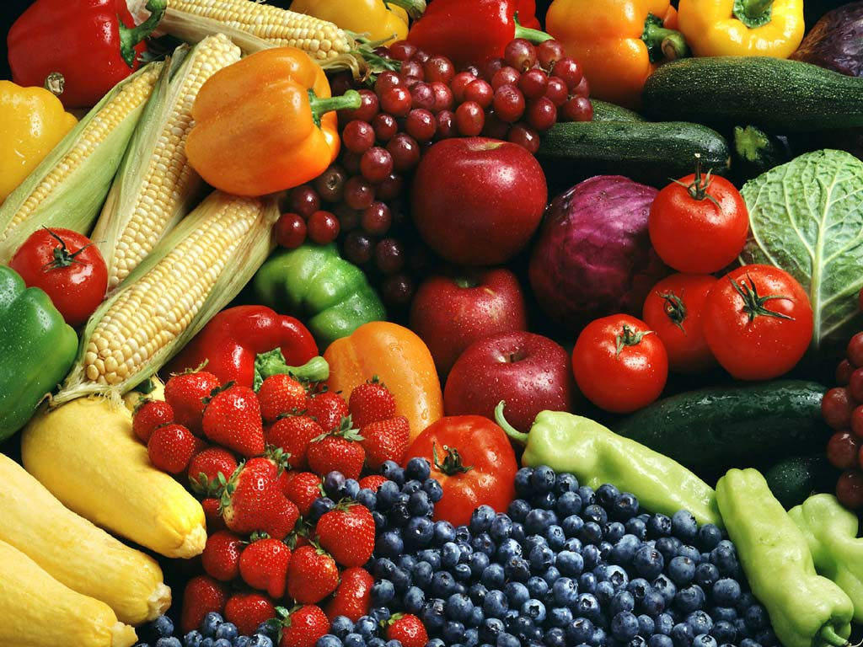
Распределение личных подсобных хозяйств по целям сельскохозяйственного производства
(тысяч единиц)
Самообеспечение продовольствием
Дополнительный источник денежных средств
Основной источник денежных средств

Slide 6
число сельскохозяйственных производителей. удельный вес фактически осуществлявших сельскохозяйственную деятельность в общем числе по категориям (единиц / процентов)
Число организаций (хозяйств), единиц
Удельный вес организаций (хозяйств), осуществлявших с/х деятельность, %
87%
84%
79%
74%
75%
63%
28%
13%
35%
62%
2006 2016
2006 2016
2006 2016
2006 2016
2006 2016
Сельскохозяйственные организации
Крестьянские (фермерские) хозяйства
Индивидуальные предприниматели
Личные подсобные и другие индивидуальные хозяйства граждан
Некоммерческие объединения граждан

Slide 7
Удельный вес муниципальных образований ВЛАДИМИРСКОЙ ОБЛАСТИ в общей площади земли
(на 1 июля 2016 г.; в процентах от общей площади земли в хозяйствах всех категорий
Общая земельная площадь объектов переписи
2006 г. - 1 млн. 356 тыс. га; 2016 г. – 776 тыс. га (минус 43 % (580 тыс.га))

Slide 8
Структура сельскохозяйственных угодий Владимирской области в хозяйствах всех категорий (в процентах от общей площади сельскохозяйственных угодий в хозяйствах всех категорий)
Самую большую долю в сельхозугодиях занимала пашня. В 2006 г. – 66%, в 2016 г. – 58% (минус 8п.п.)
Далее тренды в использовании сельхозугодий изменились:
- на второе место по размеру в 2016 г. вышла залежь – 26% (в 2006 г. - 9%, 4 место);
- третья позиция у сенокосов - 9% ( в 2006 г. - 13%, 2 место );
- четвертое место у пастбищ – 5% (в 2006 г. -10,5%, 3 место);
- пятая позиция по итогам обеих переписей – у многолетних насаждений, причем при переписи 2016 г. их было учтено больше - 1,2% (в 2006 г. – 0,8%).

Slide 9
площадь СЕЛЬСКОХОЗЯЙСТВЕННЫХ УГОДИЙ с/х организаций, КФХ и ИП.
УДЕЛЬНЫЙ ВЕС фактически ИСПОЛЬЗУЕМЫХ с/х угодий (тысяч га/процентов)
За 10 лет площадь сельскохозяйственных угодий в целом по региону уменьшилась на 28,5%, с 811 тыс. га до 580 тыс. га. Фактически в хозяйствах всех категорий используется под производство с/х продукции только 65% общей площади сельскохозяйственных угодий.
715,2
Самый большой минус показали сельскохозяйственные организации: по сравнению с переписью 2006 г. площадь их с/х угодий снизилась на треть (35%). Фактическое их использование составило – 69%.
Причина – кардинальные процессы, которые происходили в течение 10 лет в демографии сельскохозяйственных организаций: кто-то реорганизовался, кто-то ликвидировался, а их угодья перераспределялись между крестьянскими (фермерскими) хозяйствами и населением. В основном за счет этих явлений площадь с/х угодий в КФХ и ИП увеличилась на 35%.
Фактическое их использование показало рост с 27% до 70%.
2006
2016
466,8
36,9
69,3%
27,4
67,0%
70,2%
26,8%
Сельскохозяйственные организации
Крестьянские (фермерские) хозяйства и ИП

Slide 10
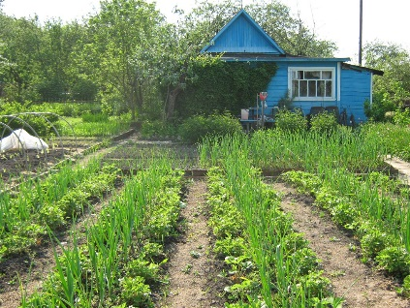
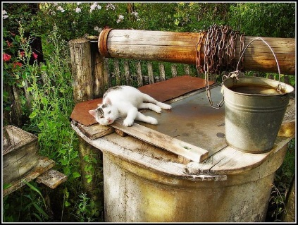
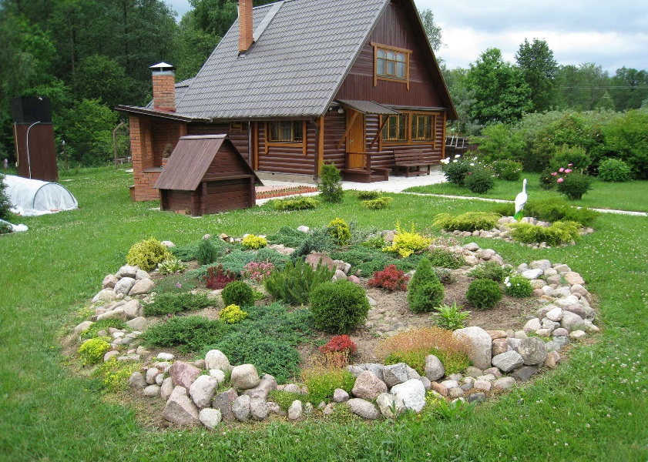
площадь СЕЛЬСКОХОЗЯЙСТВЕННЫХ УГОДИЙ в хозяйствах населения.
УДЕЛЬНЫЙ ВЕС фактически ИСПОЛЬЗУЕМЫХ с/х угодий (тысяч га/процентов)
В хозяйствах населения с/х угодья увеличились на 12 %. Но взятую землю частный сектор не торопится использовать: фактически в производстве с/х продукции было задействовано только 34% площади.
Образ жизни предыдущих поколений владимирцев, вкладывающих душу в разведение садов и огородов постепенно сходит с авансцены жизненных ценностей.
2006
76,4
2016
68,5
60,6%
33,7%
Хозяйства населения

Slide 11
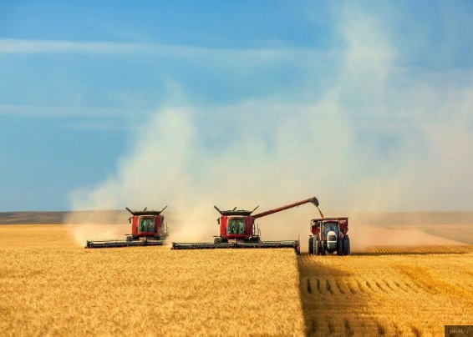
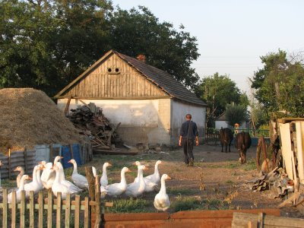
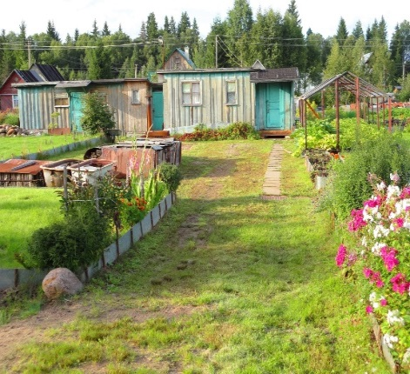
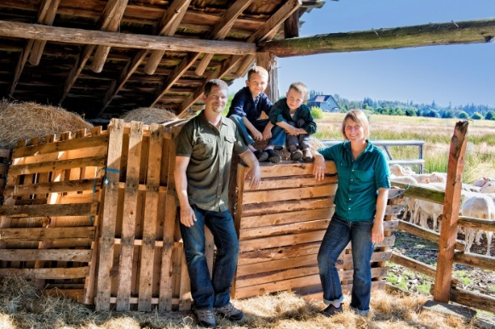
Динамика изменения посевных площадей по категориям хозяйств (тысяч га)
20%
3
раза
20%
58%
30%

Slide 12
УДЕЛЬНЫЙ ВЕС МУНИЦИПАЛЬНЫХ ОБРАЗОВАНИЙ в общей площади СЕЛЬСКОХОЗЯЙСТВЕННЫХ УГОДИЙ
(на 1 июля 2016г.; в процентах от общей площади сельскохозяйственных угодий
в хозяйствах всех категорий Владимирской области)
УДЕЛЬНЫЙ ВЕС МУНИЦИПАЛЬНЫХ ОБРАЗОВАНИЙ в ОБЩЕЙ ПОСЕВНОЙ ПЛОЩАДИ СЕЛЬСКОХОЗЯЙСТВЕННЫХ КУЛЬТУР ПОД УРОЖАЙ 2016 ГОДА
(в процентах от общей посевной площади сельскохозяйственных культур в хозяйствах всех категорий Владимирской области)
На слайде представлен ранжир муниципальных образований по общей площади с/х угодий и их рейтинг по удельному весу
в общей посевной площади.
Максимальные показатели по площади сельхозугодий - у тех же трех районов, которые лидируют по показателю общей площади земель у объектов переписи (Юрьев-Польский, Суздальский, Меленковский), а минимальные - в округах. Но есть и подвижки: Гороховецкий район по наличию с/х угодий пропустил вперед Камешковский район, Гусь-Хрустальный район пропустил - Собинский и Селивановский, а Судогодский район – Ковровский район.
Сравнивая диаграммы по площади с/х угодий и посевам, мы видим, что сохранили свои позиции два лидера - Юрьев-Польский и Суздальский районы. На третье место по посевам вышел Собинский район, опередив Меленковский (4 место). На 5-ю позицию поднялся Муромский район, опередив пять районов с более значительной площадью сельхозугодий.
Противоположная картина с Гусь-Хрустальным районом. По площади с/х угодий он находится в первой половине ранжира - 6 место, а по посевной работе - на предпоследнем месте из числа районов. Меньше всего посевов только в Киржачском районе. Он в аутсайдерах на обеих диаграммах.

Slide 14
Структура посевных площадей в хозяйствах всех категорий (в процентах от общей посевной площади в хозяйствах всех категорий)

Slide 15
СТРУКТУРА ПОСЕВНЫХ ПЛОЩАДЕЙ ПО ВИДАМ СЕЛЬСКОХОЗЯЙСТВЕННЫХ КУЛЬТУР ПОД УРОЖАЙ 2006 И 2016 ГОДОВ в сельхозорганизациях, КФХ и ИП
(в процентах от общей посевной площади соответствующей категории хозяйств)
Сельскохозяйственные организации
2006
2016
Крестьянские (фермерские) хозяйства и индивидуальные предприниматели
Технические культуры |  | 2006 | 2016
 | Сельхозорганизации | 0,3% | 1,9%
 | КФХ и ИП | - | 0,2%

Slide 16
Технические культуры
В сельскохозяйственных организациях посевы технических культур увеличились в 5,5 раза.
Из технических культур в области выращивают в основном масличные культуры (лен-кудряш, соя, рапс, горчица)
Сельхозорганизации увеличили посевы рапса в 3 раза (3 тыс. га).
У фермеров и ИП масличные культуры внимание пока не заслужили - площадь посадок в пределах 40 гектаров.
Кормовые культуры
Самый большой рост в сельхозорганизациях показали посевы кукурузы на корм скоту - более чем в два раза (214%), посевы трав однолетних и многолетних сократились на 16% и 33% соответственно.
У фермеров и ИП приоритеты другие. Именно площади под травами показали самый большой рост – почти в 4 раза. В отличие от 2006 г. в 2016 г. зафиксировано выращивание кукурузы на корм скоту.
Перепись показала, что сельхозорганизации, в отличие от 2006 г. в настоящее время стали выращивать горчицу, посадки которой достигли почти 1,1 тыс. га, и лен-кудряш для производства льняного масла (около 500 га).
Фермеры и ИП за 10 последних лет тоже стали понемногу подключаться к выращиванию технических культур, но масштабы посевов незначительные - 0,2% от общей посевной площади этой категории хозяйств.

Slide 17
Посевные площади под зерновыми культурами в 2006 и 2016 годах (га). Динамика показателей (в процентах)
Сельскохозяйственные организации
Крестьянские (фермерские) хозяйства и ИП
+ 47%
+ 71%
- 39%
В 3 р.
- 39%
-58%
- 61%
+ 74%

Slide 18
Посевные площади под картофелем и овощами в 2006 и 2016 годах (га). Динамика показателей (в процентах)
Картофель
Овощные культуры
-9%
В 3 р.
-23%
+46%
Перепись показала: овощи и картофель стали меньше интересовать СХО. На 9% в сократились посадки картофеля, еще более существенно – на 23% овощные культуры.
Но абсолютно другое отношение к этим культурам демонстрируют КФХ и ИП: в 3 раза увеличились посадки овощей открытого грунта и наполовину больше (на 46%) они стали сажать картофель.
Стоит заметить, что картофель в хозяйствах всех категорий уступил позиции и в целом по стране. Его площади уменьшились на 33%.

Slide 19
Структура посевных площадей по видам с/х культур (личные подсобные хозяйства и другие индивидуальные хозяйства граждан, некоммерческие объединения граждан) под урожай в 2006 и 2016 годов (в процентах)
Личные подсобные и другие индивидуальные хозяйства граждан
2006
2016
Некоммерческие объединения граждан
Технические культуры |  | 2006 | 2016
 | ЛПХ | 0,01% | 0,1%
 | Некоммерческие объединения граждан | - | 0,01%

Slide 20
ЛПХ: изменения в приоритетах сельскохозяйственных культур в 2006 и 2016 годах
(8 тыс га)
(17,4 тыс га)
Фавориты среди овощей поменялись местами
Картофель - бессменный лидер 73% от общей посевной площади ЛПХ (58 % от всего объема посадок) (в 2006 г.- 67%),
Овощные культуры - 25%
(в 2006- 30%).
Многие сажают растения для экзотики и для души, отдавая предпочтение декоративным насаждениям и газонам.
Если в 2006 г. в ЛПХ газонами и декоративными насаждениями было занято 3% от земельной площади участка, то в 2016 г. – 8%.
За межпереписной период кардинально возросло число ЛПХ, имеющих небольшую посевную площадь
 | 2006 г. | 2016 г.
Площадь картофеля до 6 соток
Число хозяйств (тыс.) | 33 тыс. | 151 тыс.
Доля от числа хозяйств, имеющих посевную площадь (%) | 21% | 78%
Площадь овощей до 3 соток
Число хозяйств (тыс.) | 16 тыс. | 176 тыс.
Доля от числа хозяйств, имеющих посевную площадь (%) | 10% | 89%

Slide 21
СТРУКТУРА ПЛОЩАДЕЙ МНОГОЛЕТНИХ НАСАЖДЕНИЙ В 2006 И 2016 ГОДАХ ПО КАТЕГОРИЯМ ХОЗЯЙСТВ
(на 1 июля; в процентах от общей площади плодово-ягодных насаждений в хозяйствах всех категорий)
2006
2016
( площадей на 14 %)
42 %
16 %
20 %

Slide 22
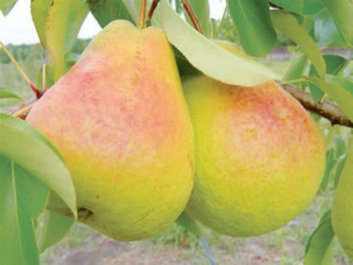
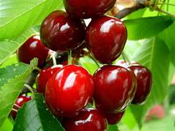
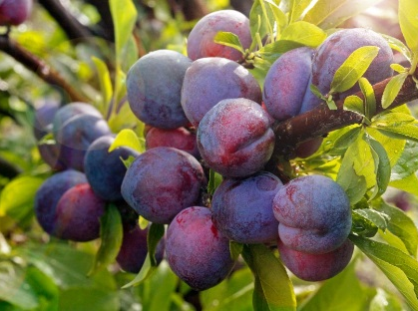
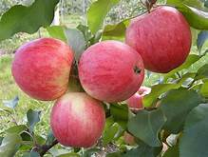
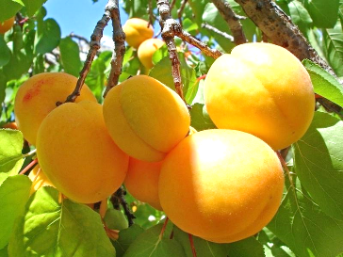
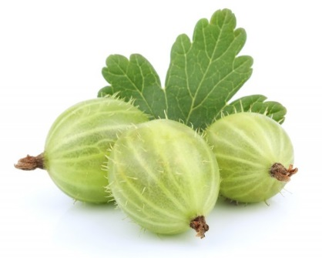
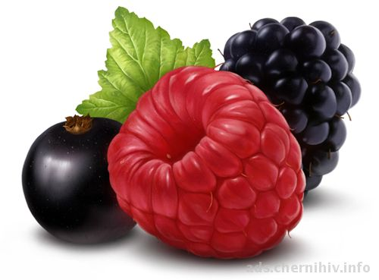
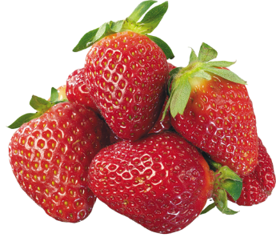
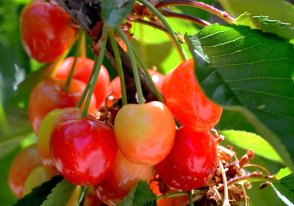
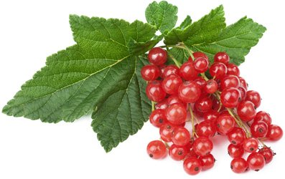
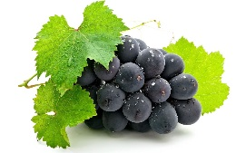
ПЛОщАДи МНОГОЛЕТНИХ НАСАЖДЕНИЙ В 2006 И 2016 ГОДАХ в ЛПХ и других индивидуальных хозяйствах граждан
Площадь под многолетними плодовыми насаждениями и ягодными культурами увеличилась с 3,4 тыс. га в 2006 г. до 3,9 тыс. га в 2016 г.
За 10 лет:
+53%
+38%
+13%
+9%
В отличие от плодовых насаждений, ягодники в личных подсобных хозяйствах показали снижение с 908 га до 854 га (на 6%)
Появилось около 24 га черешни и немного абрикоса
Рост отмечен только по крыжовнику,
малине и ежевике.
Смородина, земляника, клубника, рябина черноплодная, облепиха – в минусе
Виноград выращивают на площади почти 9 га (в 2006 г. он встречался в единичных случаях).

Slide 23
Поголовье сельскохозяйственных животных по переписям
2006 и 2016 годов (тысяч голов)
-11,4%
-12,5%
+17,6%
152,4
66,8
135,1
58,4
132,9
113,0
Крупный
рогатый скот
Коровы
Свиньи
+13,8%
-52,4%
+19,7%
СХО – 18000
КФХ – 3877
ЛПХ – 57000
16,3
24,3
11,6
66,3
79,3
14,4
Овцы
Козы
Кролики домашние
2006
2016

Slide 24
Поголовье основных видов сельскохозяйственных животных по категориям хозяйств
(тысяч голов)
Всего
КРС
в том
числе коровы
Свиньи
Овцы и козы
Птица

Slide 25
Поголовье птицы по переписям 2006 и 2016 годов (тысяч голов)
+17,6%
+48%
-8,4%
20,7
18,1
3998,6
14,0
16,6
3399,2
Куры
утки
Гуси
в 4,3 р.
в 6,5 р.
в 193 р.
6,5
1,4
19,7
1,5
0,2
0,1
Индейки
Цесарки
Перепёлки
2006
2016
18 %

Slide 26
Поголовье сельскохозяйственных животных в среднем
на одну организацию (хозяйство)
(из числа организаций (хозяйств) имеющих сельскохоз-х животных) (голов)
количество организаций (хозяйств) имеющих сельхоз животных
количество сельхоз животных в организациях (хозяйствах)
Сельскохозяйственные организации
Крестьянские (фермерские) хозяйства и индивидуальные предприниматели
Личные подсобные и другие индивидуальные хозяйства граждан

Slide 27
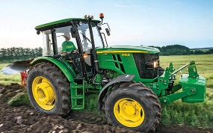
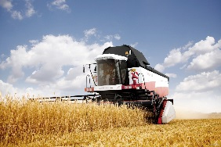
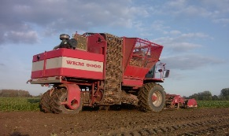
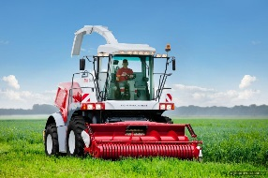
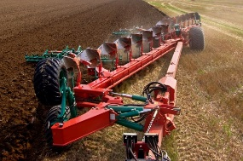
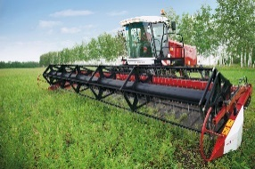
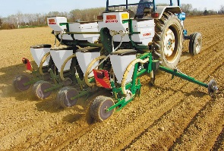
Наличие сельскохозяйственной техники
в сельскохозяйственных организациях, КФХ и ИП (штук/процентов)
Сельскохозяйственные организации
Крестьянские (фермерские) хозяйства и ИП
2006 | 2016 |  |  | 2006 | 2016
3 944 | 2 569 | - 35% | Тракторы | 323 | 356 | +10%
732 | 347 | - 53% | Зерноуборочные комбайны | 25 | 26 | + 4%
136 | 66 | - 52% | Картофелеуборочные комбайны | 20 | 8 | - 60%
385 | 248 | - 36% | Кормоуборочные комбайны | 5 | 16 | в 3 р.
482 | 294 | - 39% | Установки доильные | 20 | 13 | - 35%
2 781 | 1 142 | - 59% | Автомобили грузовые | 145 | 138 | - 5%
1 189 | 656 | - 45% | Плуги | 195 | 189 | - 3%
707 | 478 | - 32% | Косилки | 143 | 151 | +6%
881 | 510 | - 42% | Сеялки | 68 | 84 | +24%

Slide 28
Обеспеченность сельскохозяйственных организаций сельскохозяйственной техникой (на 1 июля; на 1000 га пашни, штук)
Сельскохозяйственные организации
Крестьянские (фермерские) хозяйства и индивидуальные предприниматели
2006 2016
2006 2016
2006 2016
Тракторы
Зерно-
уборочные комбайны
Картофеле-уборочные комбайны
Тракторы
Зерно-
уборочные комбайны
Картофеле-уборочные комбайны
Нагрузка пашни на один трактор в сельхозпредприятиях сократилась с 127 до 117 га. В крестьянских (фермерских) хозяйствах и у индивидуальных предпринимателей тренд другой: нагрузка пашни на один трактор увеличилась с 26 до 56 га.
Основной причиной снижения показателя у сельскохозяйственных организаций является сокращение площади пашни (на 40%) и парка тракторов (на 35% ).
Увеличение показателя у КФХ и ИП произошло за счет увеличения площади пашни с 8,3 тыс. до 19,6 тыс. га и увеличения используемых тракторов ( с 323 шт. до 356 штук, на 10% ).

Slide 29
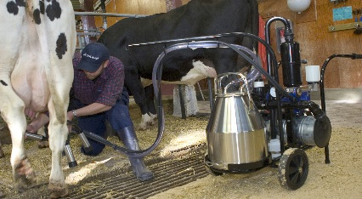
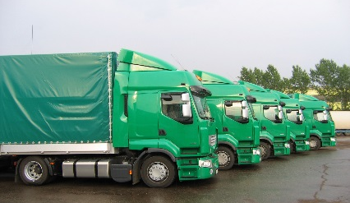
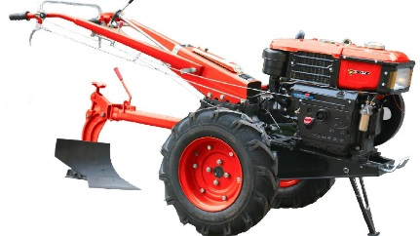
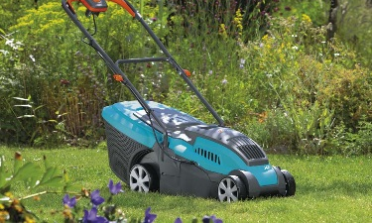
Наличие сельскохозяйственной техники в личных подсобных
и других индивидуальных хозяйствах граждан (штук/процентов)
 | 2006 | 2016
Тракторы | 3 253 | 3 881 | +19%
Установки доильные | 29 | 87 | в 3 р.
Автомобили грузовые | 3 262 | 4 244 | +30%
Автомобили легковые | 62 246 | 127 268 | в 2 р.
Мотоблоки, мотокультиваторы со сменными орудиями | 9 933 | 50 544 | в 5 р.
Газонокосилки | - | 114 556

Slide 30
Численность работников, занятых в сельскохозяйственном производстве (человек)
Сельскохозяйственные организации
Крестьянские (фермерские) хозяйства
Индивидуальные предприниматели
Численность работников, занятых в организациях (хозяйствах) ( человек)
 | 2006 | 2016 | Численность на 1 организацию
Сельскохозяйственные организации | 20 000 | 12 000 (снижение на 40%) | сокращение с 74 до 54 чел.
КФХ и ИП | 900 | 1 100 (рост на 17%) | до 3 наемных работников

Slide 31
Возрастной состав постоянных работников сельскохозяйственных организаций (в процентах)
Мужчины
Женщины

Slide 32
Распределение численности руководителей сельскохозяйственных организаций по стажу работы
в сельском хозяйстве (на 1 июля 2016 г.; в процентах от общей численности руководителей)
Высшее образование
2006 2016
Руководители СХО 70 % (с/х – 48%) 82 % (с/х – 50 %)
Руководители КФХ 30 % (с/х – 12 %) 50 % (с/х – 14 %)
Специалисты СХО 8 % (с/х – 6 %) 14 % (с/х – 7 %)

Slide 33
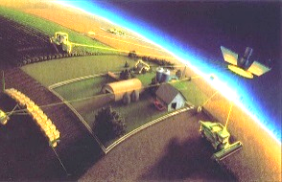
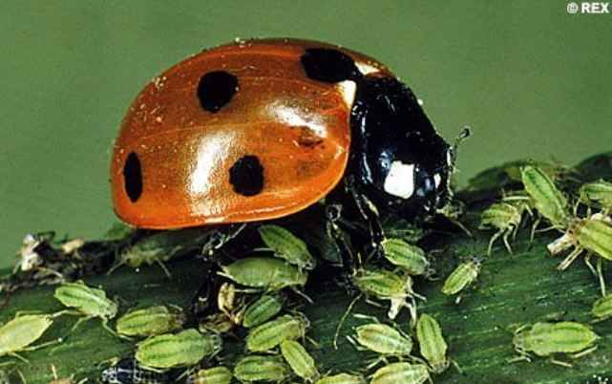
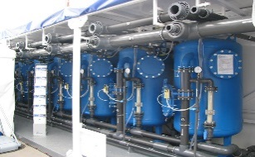
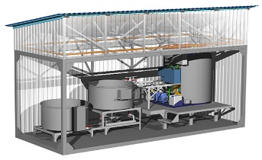
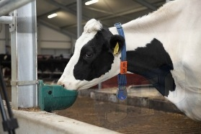
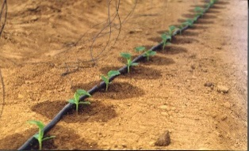
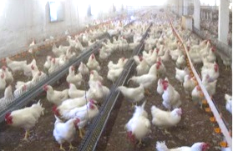
Применение инновационных технологий в ведении хозяйства
(единиц/в процентах от числа организаций (хозяйств), осуществляющих с/х деятельность)
Сельскохозяйственные организации
Крестьянские (фермерские) хозяйства и ИП
Система точного вождения и дистанционного контроля качества выполнения технологических процессов
единичный случай (0,3%)
16 (7%)
15 (7%)
Биологические методы защиты растений от вредителей и болезней
14 (4%)
27 (12%)
Система водоотведения и очистки производственных стоков
9 (3%)
17 (8%)
Очистные сооружения на животноводческих фермах
6 (2%)
33 (15%)
Система индивидуального кормления скота
22 (7%)
7 (3%)
Капельная система орошения
11 (3%)
единичный случай (0,9%)
Метод бесклеточного содержания птицы
21 (6%)

Slide 34
Число сельскохозяйственных организаций, КФХ и ИП, получавших государственную поддержку и кредитные средства (в 2015 году, единиц)
Субсидии (дотации)
Кредитные средства
139
Сельскохозяйственных организаций
(64% от числа работающих предприятий)
47
Сельскохозяйственных организаций
(22% от числа работающих предприятий)
59
Крестьянских (фермерских) хозяйств и индивидуальных предпринимателей
(19% от числа работающих
КФХ и ИП)
19
Крестьянских (фермерских) хозяйств и индивидуальных предпринимателей
(6% от числа работающих
КФХ и ИП)

Slide 35
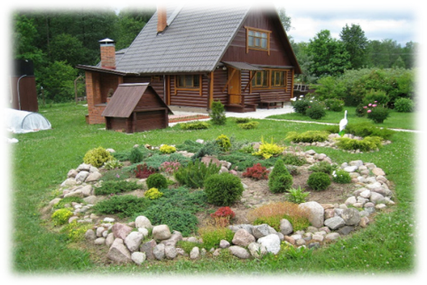
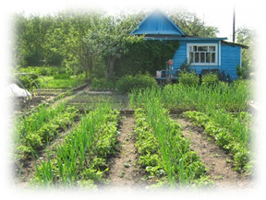
Перспективы развития ЛПХ
1995 год
Удельный вес продукции ЛПХ в общем объеме закупок (%)
картофель овощи скот и птица молоко шерсть
60 3 1 0,1 100
Заключалось договоров на: - выращивание скота – 1500 ед.
- закупку скота и птицы – 50 ед.
- закупку молока – 3500 ед.
Потребительская кооперация закупала у населения:
2000 т молока 3000 т мяса убойного веса 300 т картофеля 10000 т овощей
Оборот розничной торговли организаций потребительской кооперации
в % от общего оборота Число членов
1995 – 329,6 млрд. руб 9,3 потребительских кооперативов
2000 – 918,5 млн. руб 7,9 2006 г. 2016 г.
2005 – 1873,4 млн. руб 5,9 СХО 5 17
2010 – 3888,3 млн. руб 4,1 КФХ и ИП 1 11
2015 – 3416,2 млн. руб 1,8 ЛПХ 1145 124
2017 – 3131,1 млн. руб 1,5
Сельскохозяйственными потребкооперативами в 2017г. отгружено продукции собственного производства на 6 770 300 руб.

Slide 36
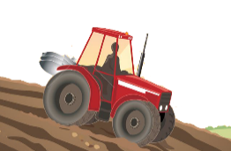
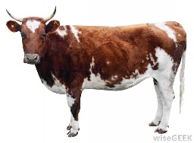
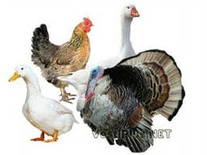
ОСНОВНЫЕ ИТОГИ всхп-2016 года В СОСЕДНИХ РЕГИОНАХ цфо
Владимирская область
Ярославская область
Рязанская область
Ивановская область
Костромская область
Общая численность населения на 1.01.16 г., тыс. человек
1397, 2
1271,9
1130,1
1029,8
651,5
Доля сельского населения, %
22,1
18,3
28,6
18,7
28,5
Число с/х организаций, осуществляющих деятельность, ед.
267
308
309
169
207
Число КФХ и ИП, осуществляющих деятельность, ед.
337
289
554
220
249
Число ЛПХ, производящих с/хозяйственную продукцию, тысяч ед.
227
170
251
172
123
Посевная площадь,
тыс. га
314
314
872
227
187
Поголовье КРС,
тыс. голов
135
120
170
67
59
Поголовье свиней,
тыс. голов
133
58
195
15
32
Поголовье птицы,
тыс. голов
4064
11480
4359
2871
3773

Slide 37
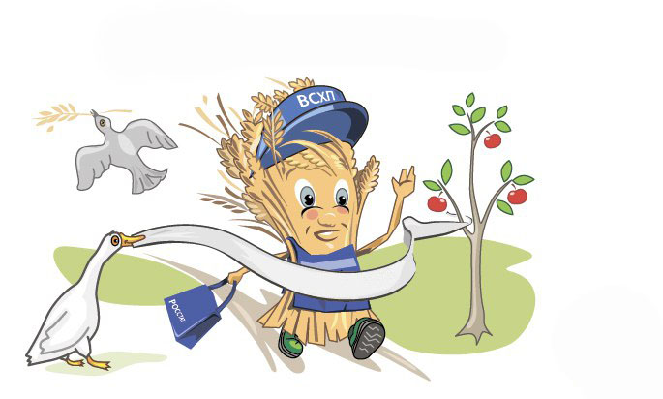
Спасибо за внимание!

